Slide 1

AI 商業顧問
與業務系統落地
聽診先，再將合適的 AI 用在業務流程
Larry Lo InnovateXP Limited
Notes:
我係 Larry Lo，InnovateXP 創辦人。我哋幫中小企先睇清楚業務樽頸，再用合適工具落地。今日介紹三項服務，同三個客戶項目。
資料來源：
public/llms.zh-hk.txt；Logo: public/innovatexp_logo_white.png

Slide 2
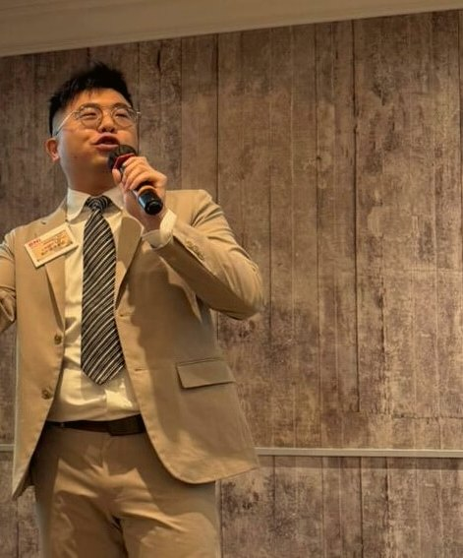
Self Introduction
我係 Larry Lo，幫中小企將業務問題變成可落地的改善
Larry Lo
InnovateXP Limited 創辦人
AI 商業顧問
14 年 IT 交付經驗
HKSTP Incubation Alumni
先了解流程，再決定工具，陪團隊落地
InnovateXP
02
Notes:
我有 14 年 IT 交付經驗，亦係香港科技園培育計劃校友。InnovateXP 主要幫 3–30 人中小企，先鎖定一條值得改善嘅流程，再考慮 AI、自動化或者系統。
資料來源：
src/lib/author.ts；public/llms.zh-hk.txt；Portrait: public/hero-larry.jpg

Slide 3

服務 01 AI 顧問與流程自動化
先改善一條最花時間的流程，再用 AI 加快交付
人手重複製作及整理內容，拖慢交付。先鎖定一條流程，訂立工時與品質目標。
業務聽診
AI 工作流試行
團隊採用及檢討
預期效果：縮短交付時間，建立可重用的工作流程
InnovateXP
03
Notes:
先問最花時間係邊一步，再揀合適 AI 工具。效果係服務目標，唔係對每間公司作成果承諾。流程圖係概念示意。
資料來源：
public/llms.zh-hk.txt；src/content/service-pages.ts；Conceptual workflow illustration generated for this presentation

Slide 4
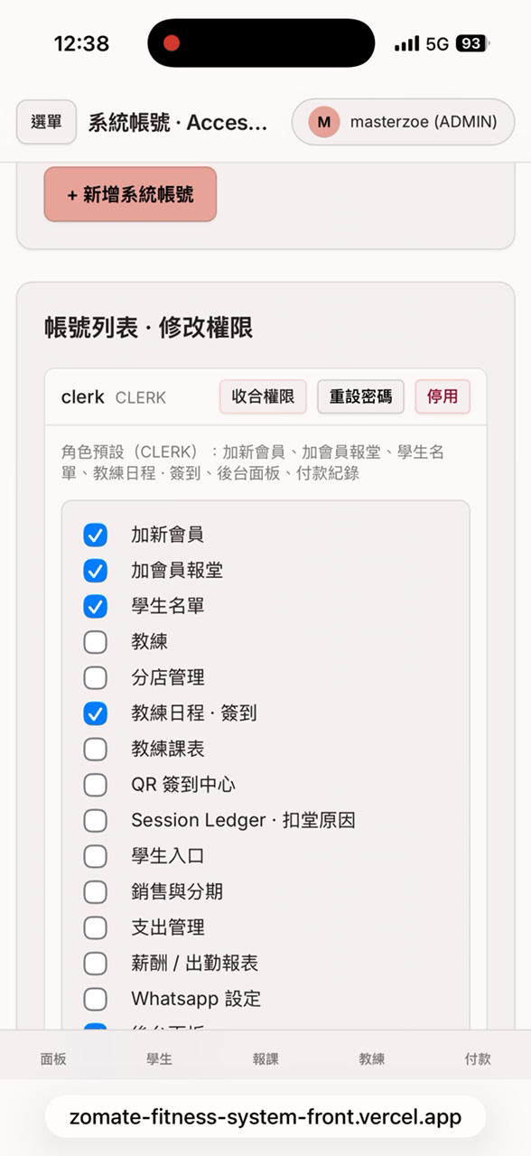
產品 02 FitnessXP 課堂及會籍管理
將課堂、出席與續堂資料集中，方便日常營運跟進
業務背景
課堂與會員資料分散在 WhatsApp、Excel。
改善目標
讓團隊掌握每班及每位學員狀況。
我們的做法
整合時間表、教練、出席及續堂流程。
帶來的效果
目標：減少人手追問，清楚掌握營運。
FitnessXP 實際系統示範畫面
InnovateXP
04
Notes:
FitnessXP 適合 Fitness Center、Yoga、Pilates 同培訓機構。重點係先聽清楚排堂、出席、續堂邊度出現問題，再配置系統。畫面取自既有產品示範影片，顯示角色權限與操作範圍。效果按實際使用情況量度。
資料來源：
src/content/fitnessxp.ts；public/llms-fitnessxp.txt；https://www.innovatexp.co/zh-hk/fitnessxp；Demo frame: public/videos/fitnessxp_01.mp4 at 00:05

Slide 5
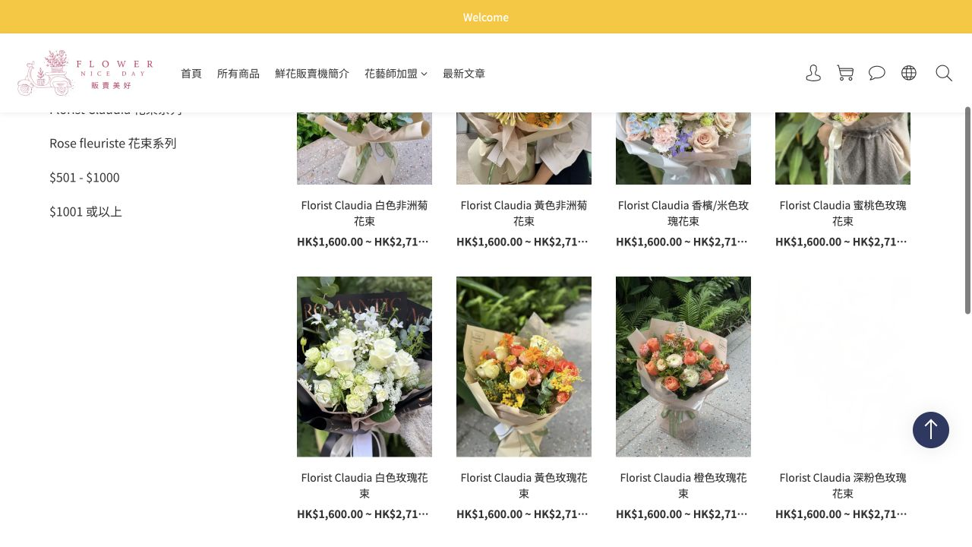
服務 03 網站及網店設計
讓顧客更容易了解商品，找到購買及聯絡入口
業務背景
顧客需要清楚的商品及購買資訊。
改善目標
讓顧客容易找到資料並採取下一步。
我們的做法
整理網站結構，設計商品及聯絡入口。
帶來的效果
目標：縮短搜尋步驟，支援購買。
網店設計參考：Flower Nice Day 商品列表
InnovateXP
05
Notes:
網站服務以顧客需要做嘅下一步作出發點，例如睇商品、搵位置、查詢或者購買。畫面係 Flower Nice Day 真實商品列表。
資料來源：
README.md；docs/claims.md C5；Screenshot https://www.flowerniceday.com/products captured 2026-10-11

Slide 6


案例 01 Agilizing Limited
教材製作由 10 日縮短至 3 小時
培訓教材包括投影片及 AI 數字人短片。
目標是加快教材交付。
整理製作流程，配合 AI 輔助。
原有製作時間
10 日
改善後
3 小時
客戶公開網站參考
2026 年 1–2 月，客戶業主確認
InnovateXP
06
Notes:
呢個項目改善嘅係教材製作流程，包括投影片同 AI 數字人短片。客戶業主確認，由 10 日縮到 3 小時。呢個數字屬於該項目，唔推算其他客戶嘅回報。截圖係客戶公開網站參考，唔係教材交付物。
資料來源：
docs/claims.md C1；src/messages/landing.zh-hk.json cases.items[0]；public/llms.zh-hk.txt；Logo: public/agilizing-logo-transparent.png；Screenshot https://agilizing.com/zh/ captured 2026-10-11

Slide 7

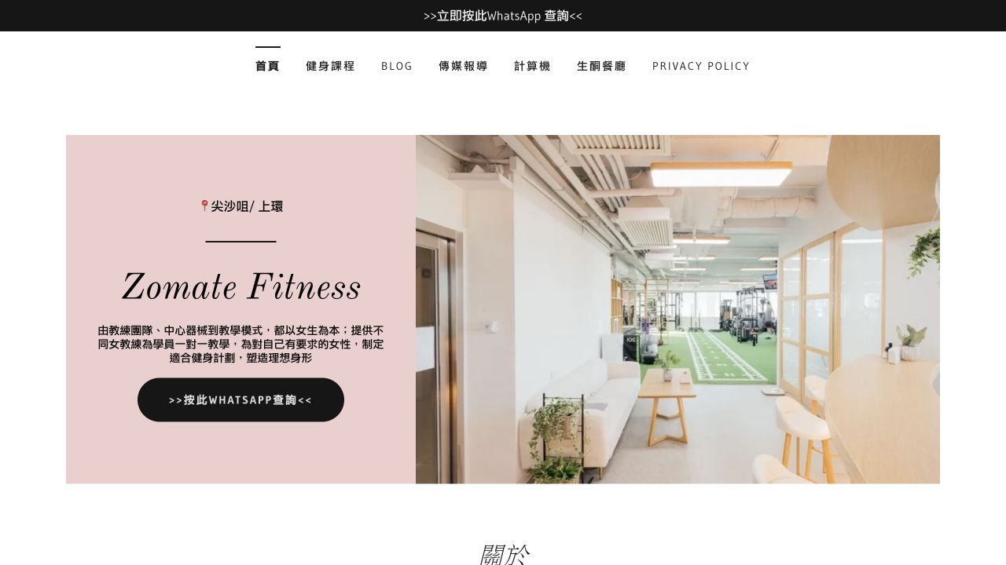
案例 02 ZOmate Limited
課堂、會籍與 WhatsApp 提醒的系統應用
業務背景
ZOMATE FITNESS 提供健身及會籍服務。
改善目標
連接課堂預約、會籍及服務通知。
我們的做法
系統涵蓋預約／會籍及 WhatsApp 提醒。
帶來的效果
支援服務提醒；實際成效待客戶確認。
客戶公開網站參考
InnovateXP
07
Notes:
zomate_system 公開服務文件列出健身、會籍、預約及 WhatsApp 提醒功能。具體交付範圍，以及節省工時、出席或續堂改善，仍需確認。網站截圖用來介紹客戶業務，唔代表網站係 InnovateXP 交付。
資料來源：
src/content/legal-zomate.ts；src/content/legal-privacy.ts；Client name supplied by user；Logo: public/partners/zomate-fitness-logo.png；Screenshot https://zoesportdiary.com/ captured 2026-10-11

Slide 8

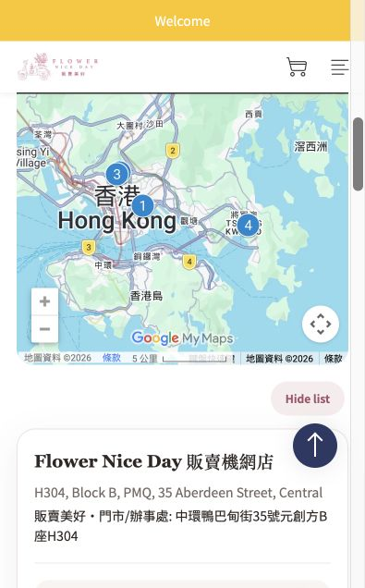

案例 03 Flower Nice Day 販賣美好
網店展示商品，地圖協助顧客找到鮮花販賣機
業務背景
顧客需要查看商品及鮮花販賣機位置。
改善目標
提供清楚的商品與實體購買資訊。
我們的做法
改版網店，呈現現有販賣機地圖。
網店首頁
帶來的效果
顧客可以睇商品，再查找購買位置。
販賣機位置地圖
交付功能已確認，未有銷售／轉換率數據
InnovateXP
08
Notes:
Flower Nice Day 嘅重點係令客人睇到商品，並知道邊度有鮮花販賣機。InnovateXP 為網店改版及呈現現有公共位置地圖。成果以已交付功能描述，未有銷售或者轉換率改善數據。
資料來源：
docs/claims.md C5, confirmed by Larry Lo 2026-10-09；Logo: public/partners/flowerniceday-logo.png；Screenshots https://www.flowerniceday.com/ and https://www.flowerniceday.com/pages/flower-kiosk captured 2026-10-11

Slide 9
Contact Us
由你最想改善的一條流程開始
預約 30 分鐘業務聽診
www.innovatexp.co/zh-hk/bookme
info@innovatexp.co
Larry Lo InnovateXP Limited
Notes:
如果你有一條流程最想改善，歡迎聯絡我哋。帶住一個實際問題，例如教材做得慢、課堂跟進散，或者顧客搵唔到商品資訊，我哋先做 30 分鐘業務聽診。
資料來源：
public/llms.zh-hk.txt；src/lib/author.ts

